Slide 1

Scuola di Medicina
Dipartimento di Medicina Clinica e Sperimentale
CORSO DI LAUREA MAGISTRALE IN MEDICINA E CHIRURGIA
Nocturnal HR Slope Signatures Differentiate Sleep Quality Phenotypes, A Topological Approach
RELATORE
Chiar.mo Prof. Ugo Faraguna
CANDIDATO
Federico Starace
ANNO ACCADEMICO 2024/2025

Slide 2
FC, Sistema Nervoso Autonomo e Ritmi Circadiani
Frequenza cardiaca (FC) & HRV come proxy dell’attività autonomica.
Sistema Nervoso Autonomo (SNA):
ramo parasimpatico (riposo + digestione → rallenta FC)
ramo simpatico (fight‑or‑flight → accelera FC)
Attività parasimpatica:
Ritmo circadiano endogeno: persiste in condizioni di constant‑routine o forced‑desynchrony (Burgess et al. 1997; Trinder et al. 2001; Ruf et al. 1999).
Picco di modulazione vagale (↑ RRI, ↑ HF) durante la SWS tra ~02:00‑05:00, in prossimità del nadir della temperatura corporea centrale (CBT) (Boudreau et al. 2013).
Attività simpatica
Ritmo 24 h prevalentemente guidato dal sonno (transizioni veglia/sonno & stato REM) più che dal solo tempo circadiano (Burgess et al. 1997; Ruf et al. 1999;).
Massima modulazione simpatica (↓ RRI, ↑ LF:HF) durante fase REM nelle prime ore del mattino, in coincidenza con la spinta circadiana alla veglia e con il picco di propensione alla fase REM (Boudreau et al. 2013).
Introduzione
Obiettivo
Metodi
Risultati
Discussioni
Conclusioni

Slide 3
SNA e Sonno:
Dinamiche Stadio Di Sonno Dipendenti
Transizione veglia → NREM
SNS ↓, PNS ↑ ⇒ FC↓, PA↓, HF↑, RMSSD↑, PEP ↑.
Massima dominanza vagale in SWS (N3): fase di massimo recupero CV.
REM:
FC e PA ↑
Eventi transitori (arousal, K-complex, CAP) → micro-scariche simpatiche e tachicardie di pochi secondi.
Introduzione
Obiettivo
Metodi
Risultati
Discussioni
Conclusioni

Slide 4
OBIETTIVO
La maggior parte della ricerca che studia relazioni tra SNA e sonno si focalizza sull’Heart Rate Variability (HRV).
Pochi studi hanno investigato il ruolo del trend della frequenza cardiaca durante il sonno (Fudolig et. Al, 2024).
Scopo: Identificare dei cluster distinti utilizzando il trend della frequenza cardiaca ed indagare come questi correlino con le caratteristiche demografiche e indici di sonno.
Introduzione
Obiettivo
Metodi
Risultati
Discussioni
Conclusioni

Slide 5
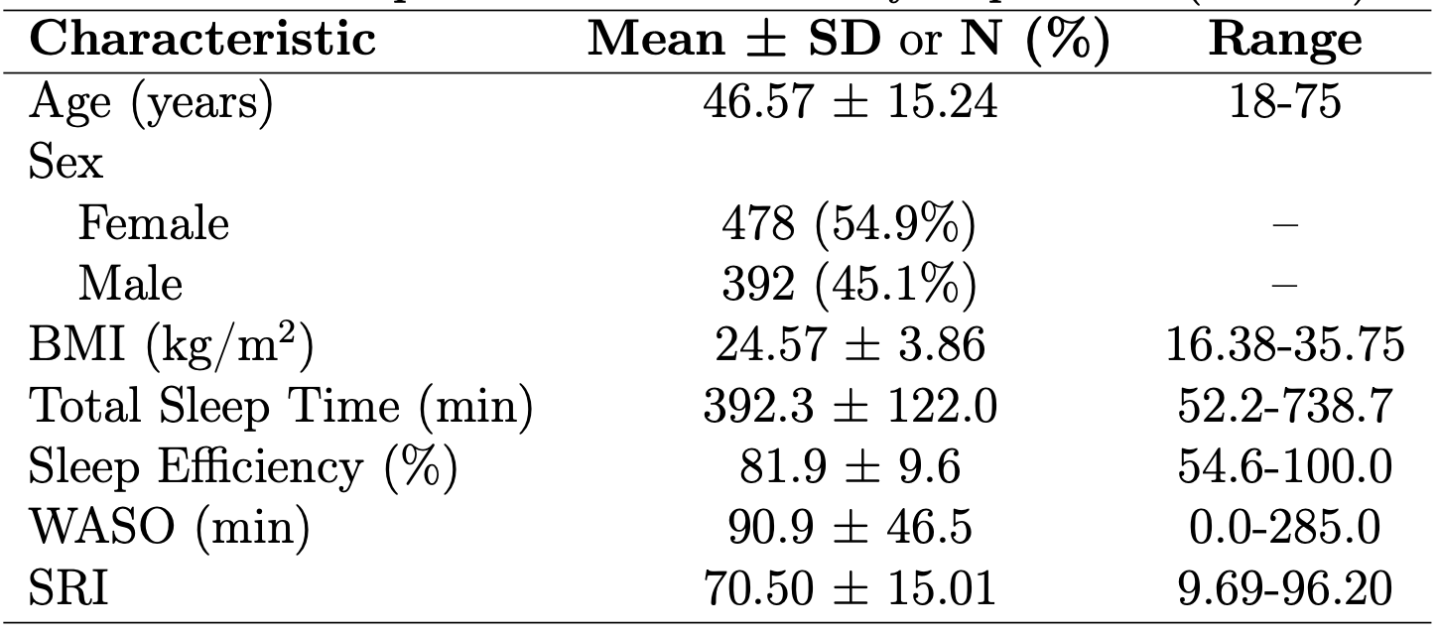
MATERIALI E METODI
870 adulti sani (età compresa tra i 18-75 anni), 5352 notti, 5040 episodi di sonno.
Introduzione
Obiettivo
Metodi
Risultati
Discussioni
Conclusioni

Slide 6
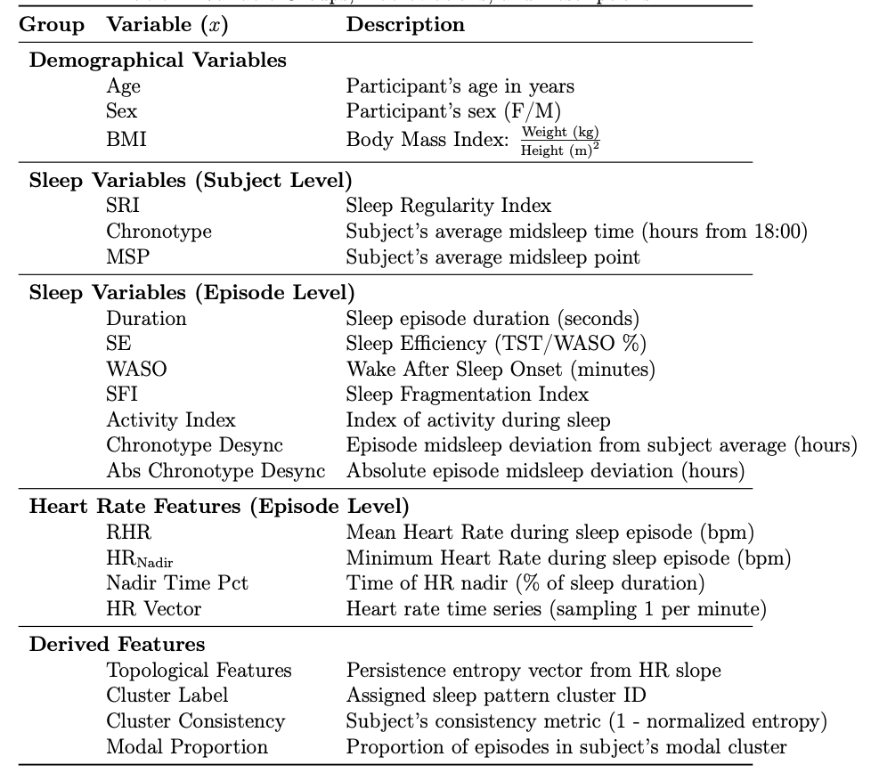
MATERIALI E METODI
Introduzione
Obiettivo
Metodi
Risultati
Discussioni
Conclusioni

Slide 7
MATERIALI E METODI
Clustering
Serie Temporali sulla Frequenza Cardiaca
Ottenimento dei Trend attraverso prima derivata.
Equalizzazione dei trend attraverso Piecewise Aggregate Approximation (PAA).
Raccolta di vettori TDA dalle caratteristiche morfologiche.
Identificazione del nadir in termini di percentuale sull’episodio di sonno
Matrice Bidimensionale (Informazioni Morfologiche x Informazioni Temporali Nadir) per effettuare riduzione della dimensionalità dei dati attraverso Uniform Manifold Approximation and Projection for Dimension Reduction (UMAP).
K-Means Clustering e identificazione del numero ottimale di cluster (attraverso Silhoutte score e indice di Calinski-Harabasz) nel risultato di UMAP.
Introduzione
Obiettivo
Metodi
Risultati
Discussioni
Conclusioni

Slide 8
MATERIALI E METODI
Analisi Statistica Multi-Levello
Definizione di un modello causale attraverso Grafi Aciclici Diretti (DAG).
Identificazione dei priori e controllo predittivo dei priori.
Formulazione degli estimandi e identificazione dei confounders.
Creazione modello MCMC con metodo Hamiltoniano.
Regolarizzazione e Cross-Validazione Leave One Out (LOO) del Modello.
Diagnostica di convergenza del modello (R-hat, ESS)
Analisi delle distribuzioni posteriori
Introduzione
Obiettivo
Metodi
Risultati
Discussioni
Conclusioni

Slide 9
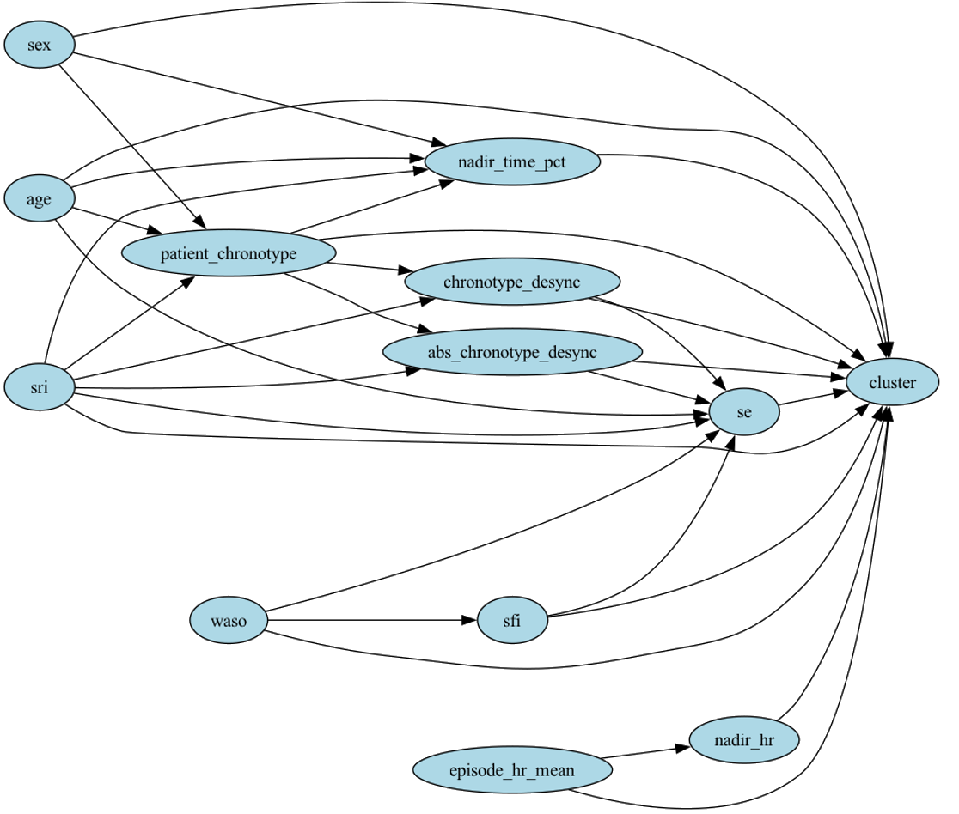
MATERIALI E METODI
Introduzione
Obiettivo
Metodi
Risultati
Discussioni
Conclusioni

Slide 10
MATERIALI E METODI
Analisi Intra-Individuale della coerenza di mantenimento del cluster
Grado di coerenza individuale identificato attraverso equazione di Entropia di Shannon
Introduzione
Obiettivo
Metodi
Risultati
Discussioni
Conclusioni

Slide 11
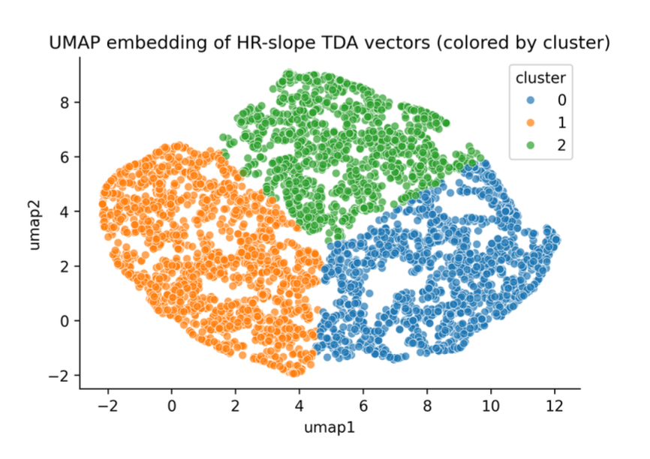
RISULTATI - CLUSTERING
Introduzione
Obiettivo
Metodi
Risultati
Discussioni
Conclusioni

Slide 12
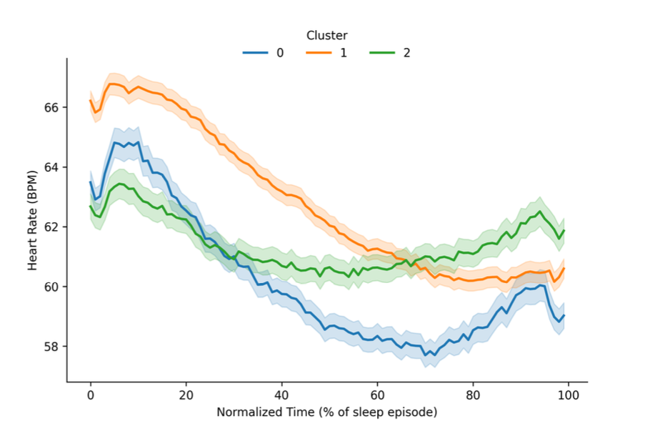
RISULTATI - CLUSTERING
Cluster 0 (“Seahorse-like”): 35.0% (N= 1763)
Cluster 1 (“Sliding Slope”): 38.2% (N= 1972)
Cluster 2 (“Symmetric Hammock”): 26.9% (N= 1352)
Introduzione
Obiettivo
Metodi
Risultati
Discussioni
Conclusioni
Valori espressi come media +/- standard error of mean (SEM)

Slide 13
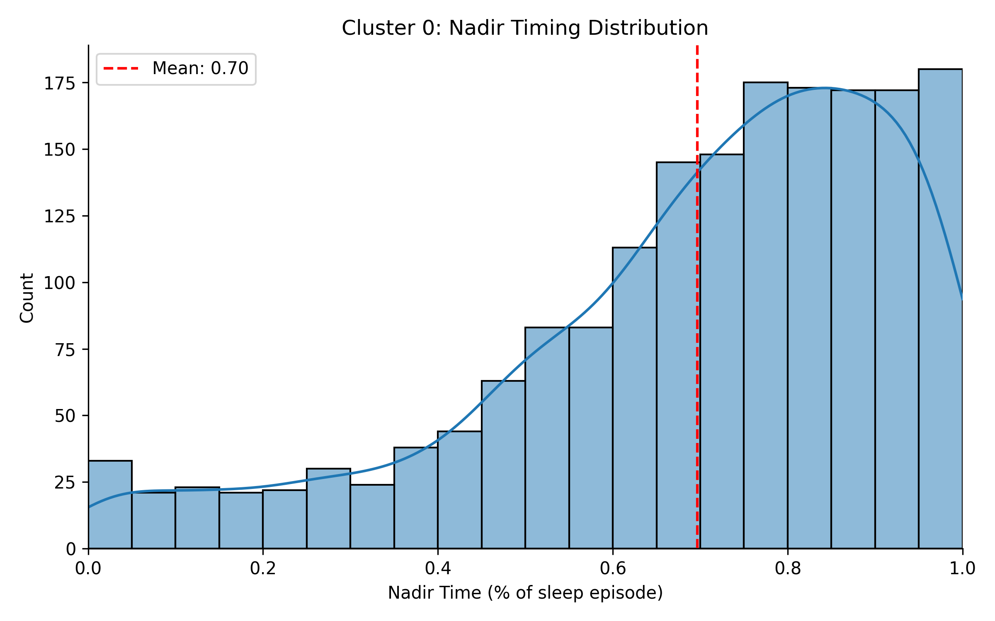
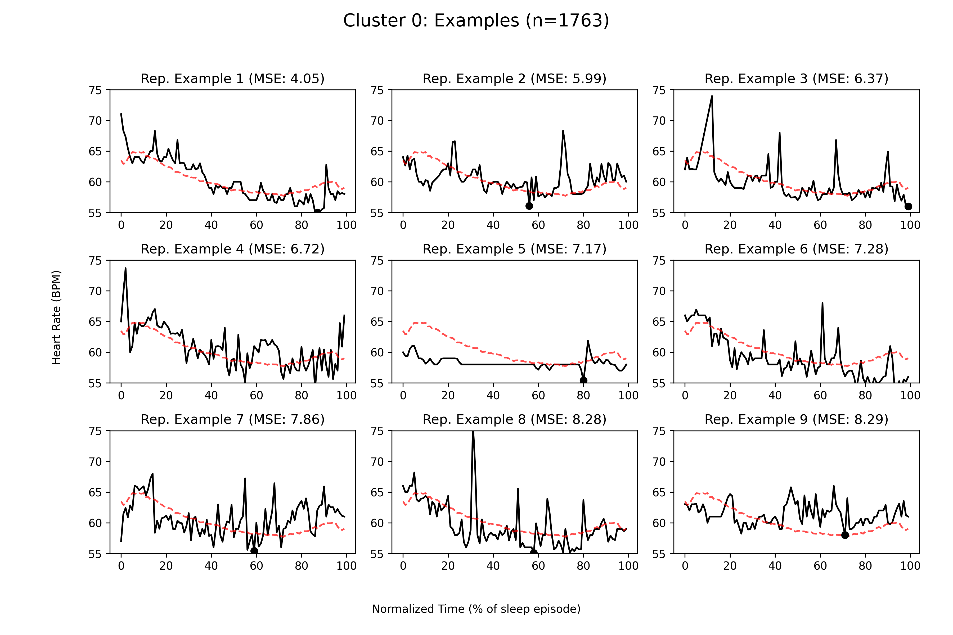
RISULTATI - CLUSTERING
Introduzione
Obiettivo
Metodi
Risultati
Discussioni
Conclusioni

Slide 14
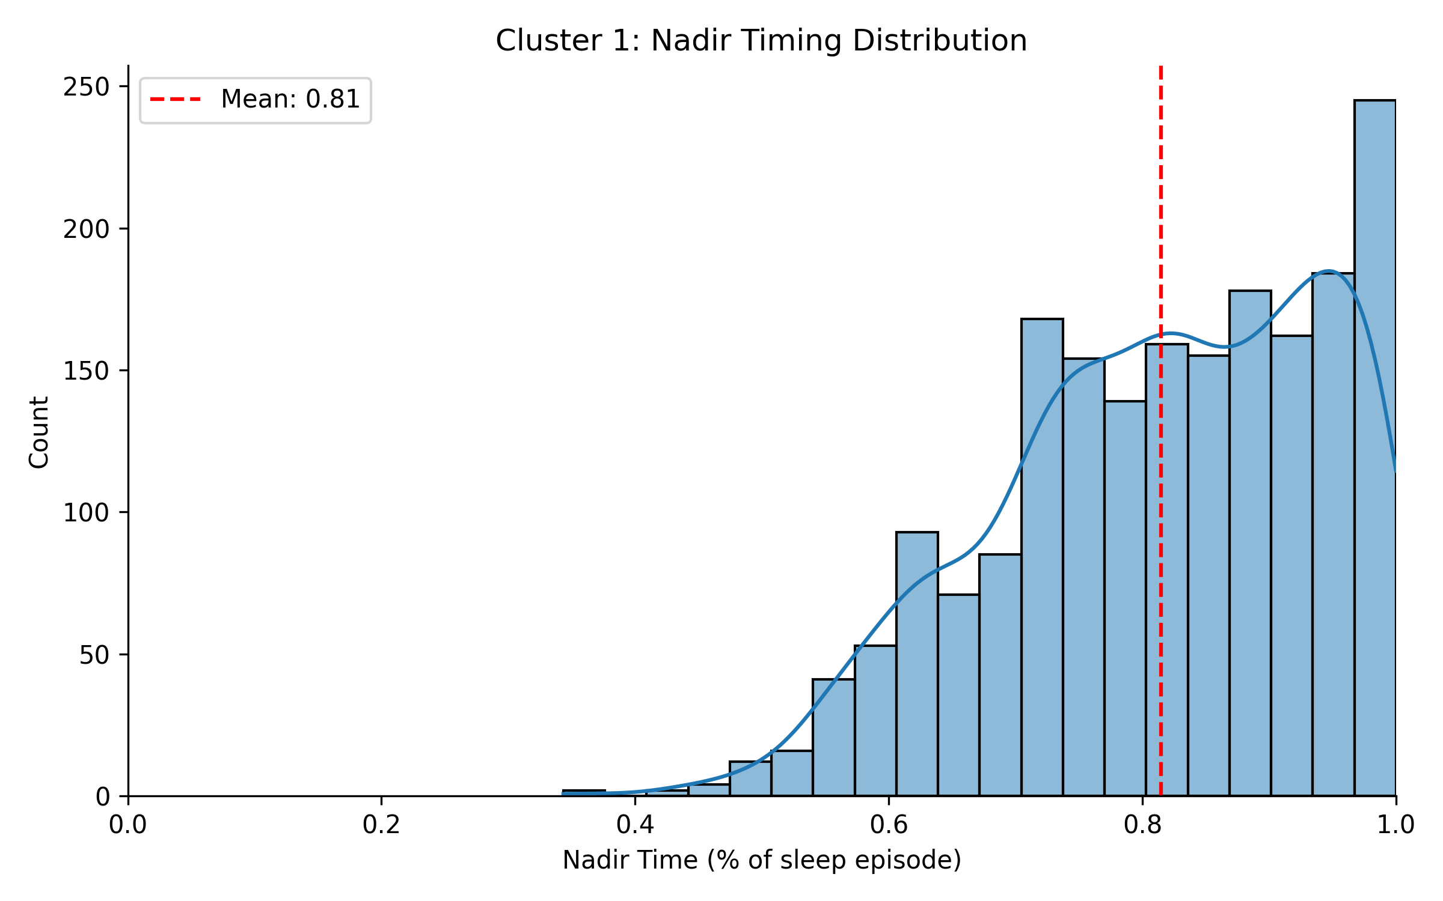
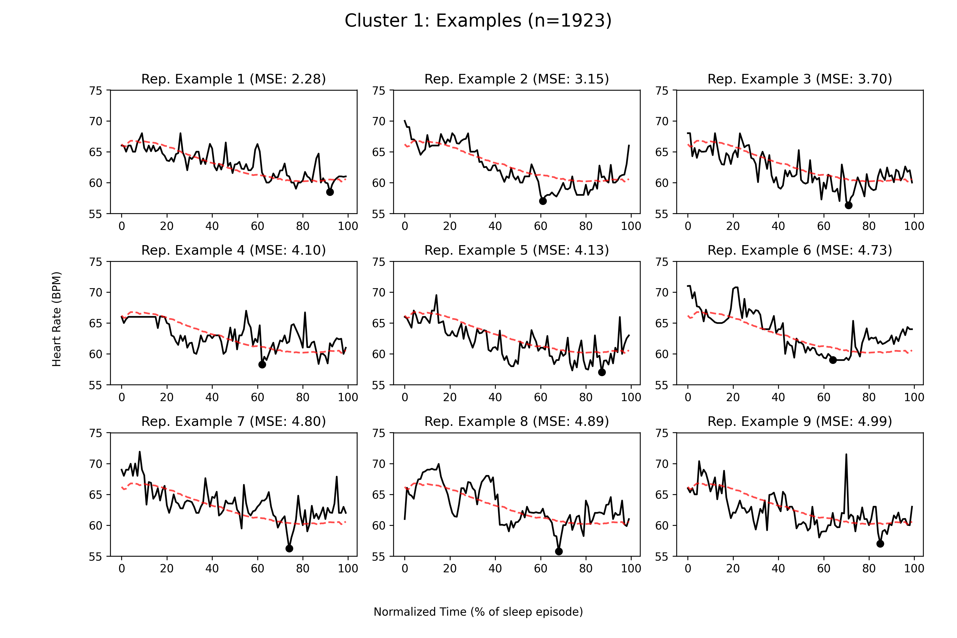
RISULTATI - CLUSTERING
Introduzione
Obiettivo
Metodi
Risultati
Discussioni
Conclusioni

Slide 15
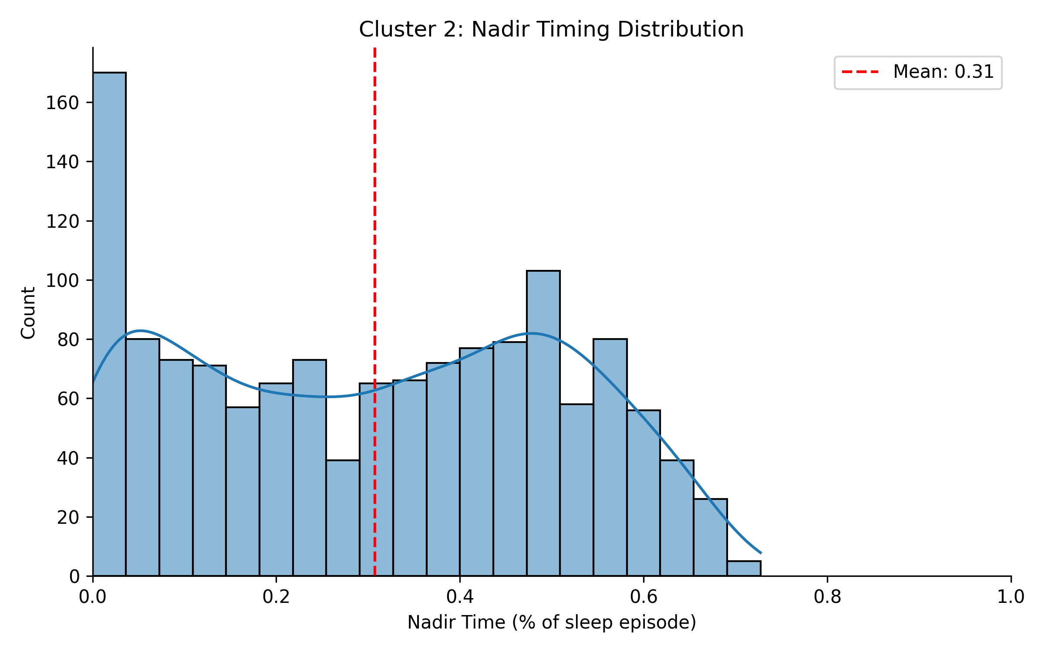
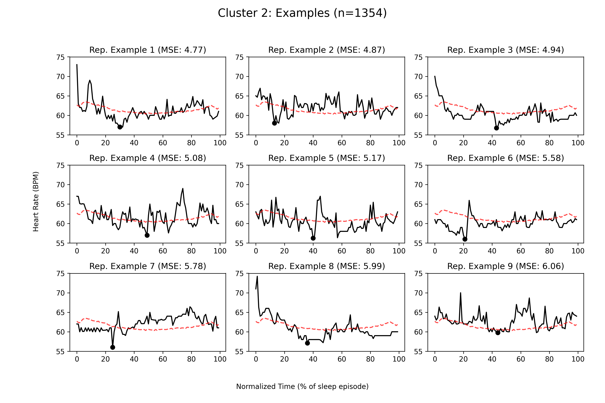
RISULTATI - CLUSTERING
Introduzione
Obiettivo
Metodi
Risultati
Discussioni
Conclusioni

Slide 16
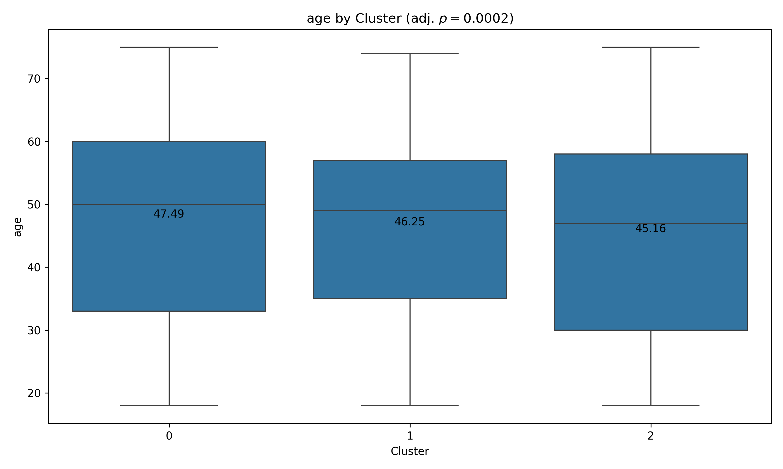
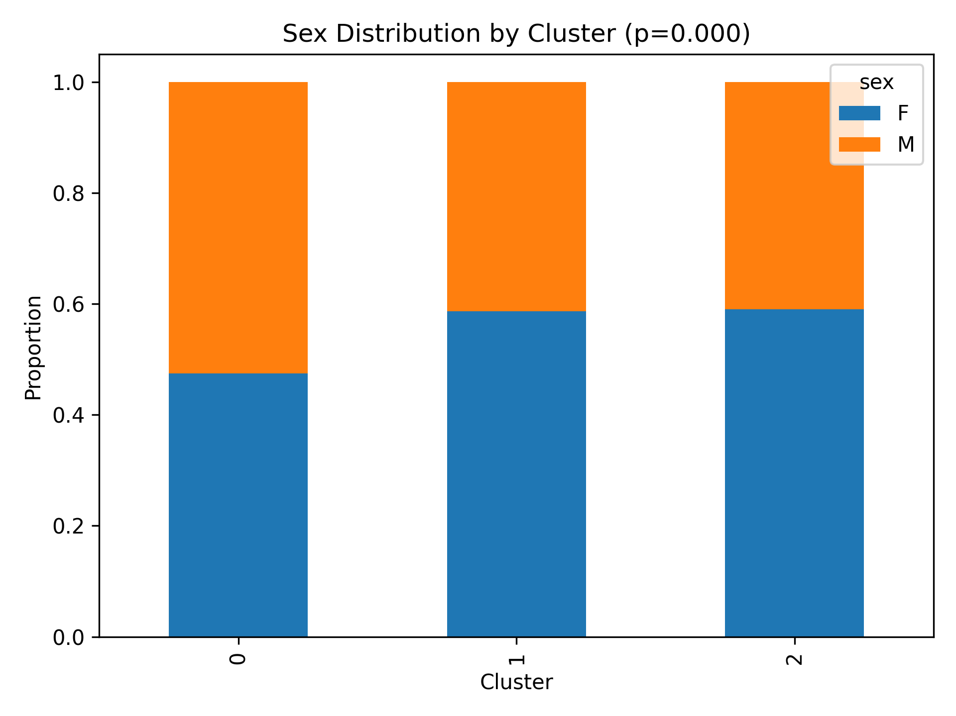
RISULTATI – STATISTICA INFERENZIALE
(p < 10⁻⁴)
Introduzione
Obiettivo
Metodi
Risultati
Discussioni
Conclusioni

Slide 17
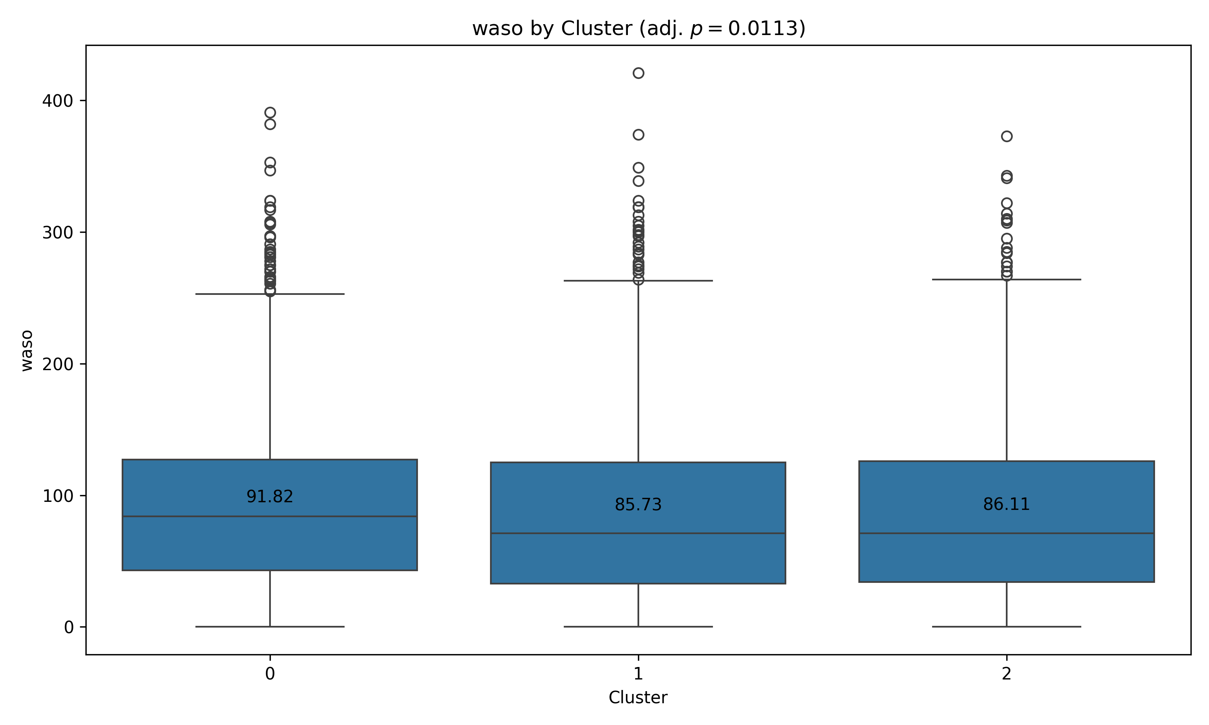
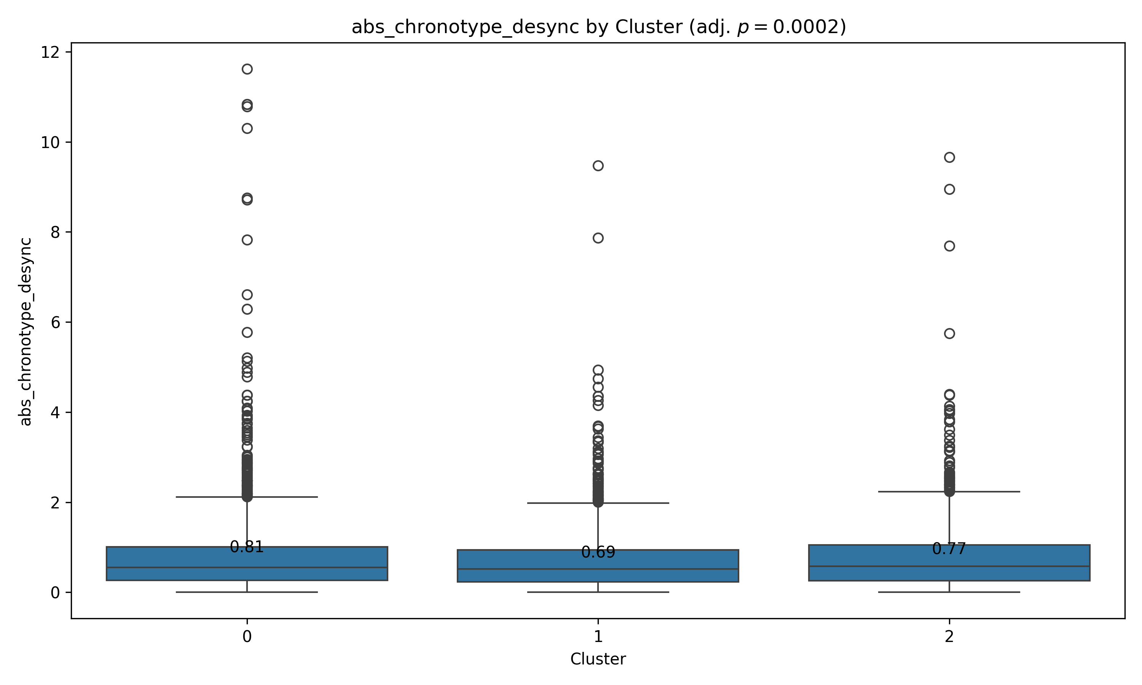
RISULTATI – STATISTICA INFERENZIALE
Introduzione
Obiettivo
Metodi
Risultati
Discussioni
Conclusioni

Slide 18
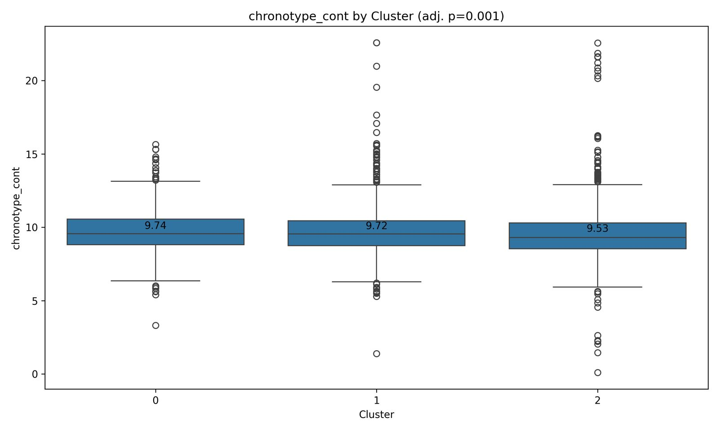
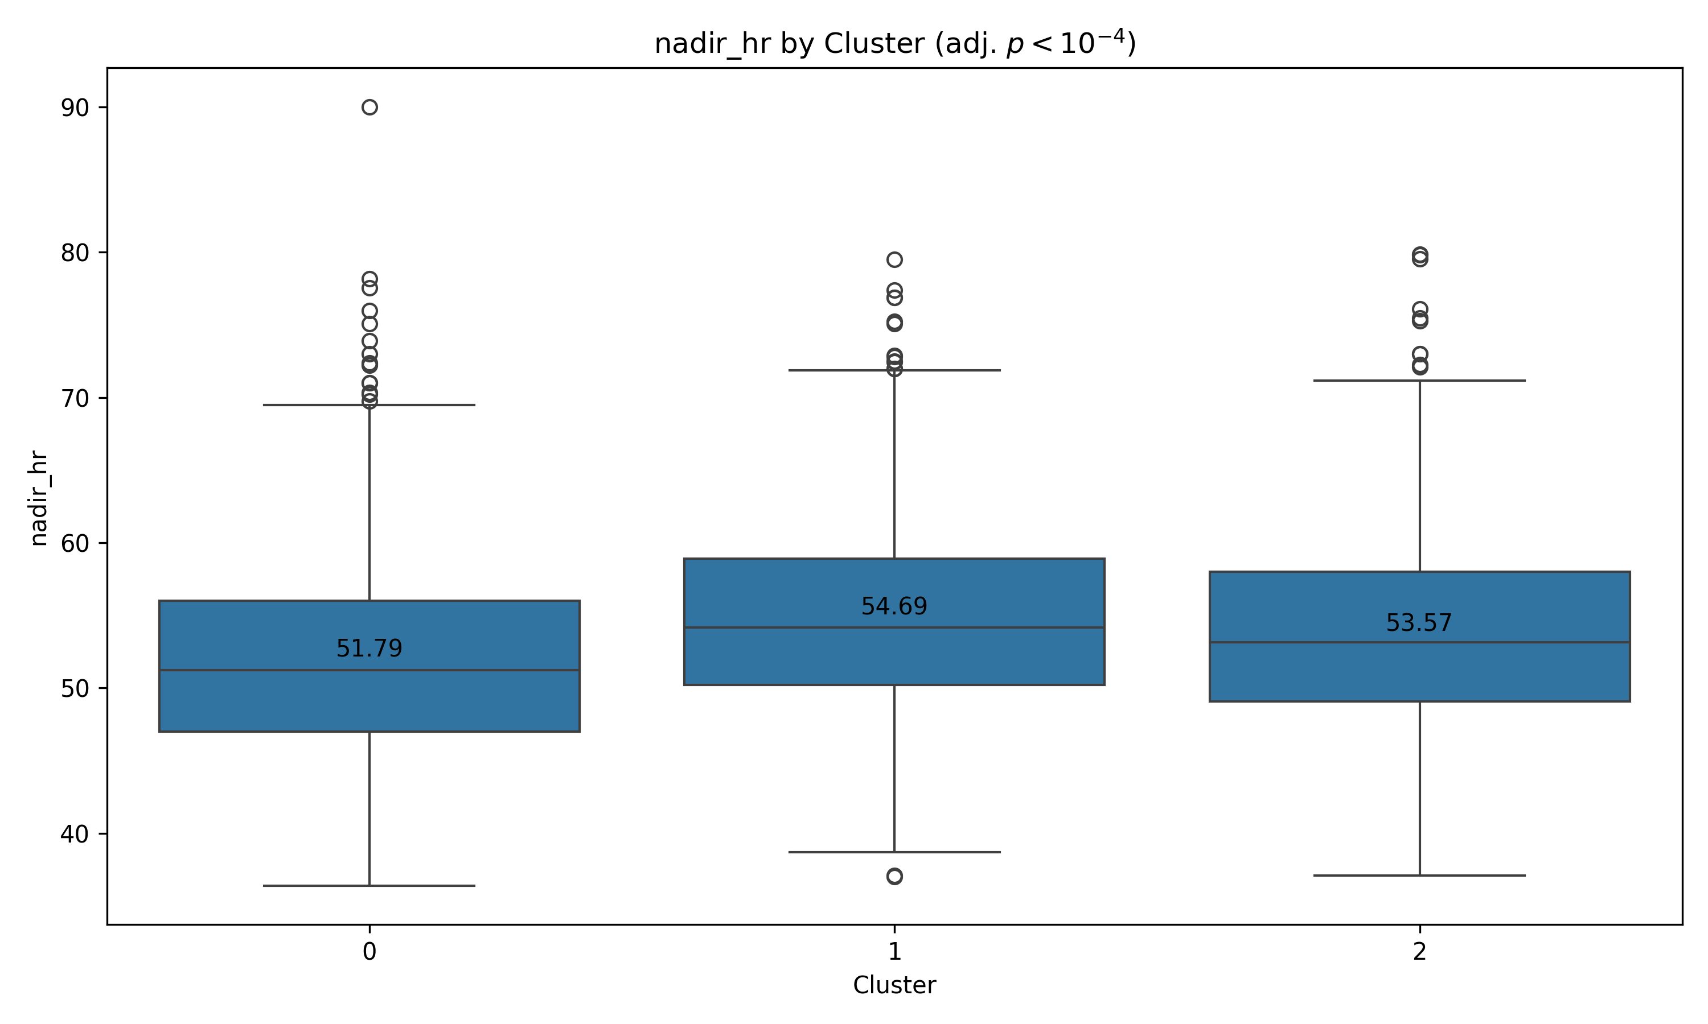
RISULTATI – STATISTICA INFERENZIALE
Introduzione
Obiettivo
Metodi
Risultati
Discussioni
Conclusioni

Slide 19
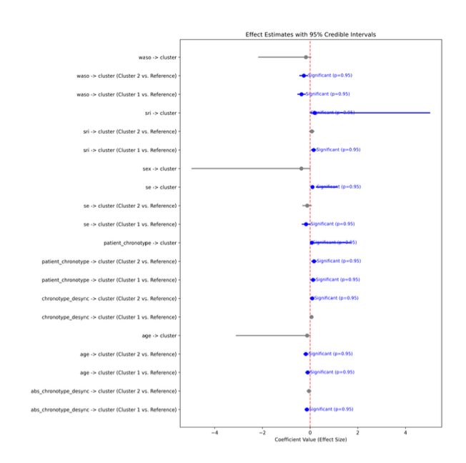
RISULTATI – MODELLO STATISTICO BAYESIANO
Introduzione
Obiettivo
Metodi
Risultati
Discussioni
Conclusioni

Slide 20
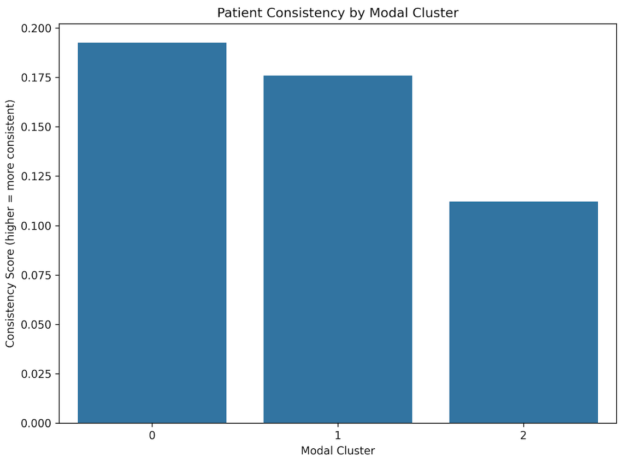
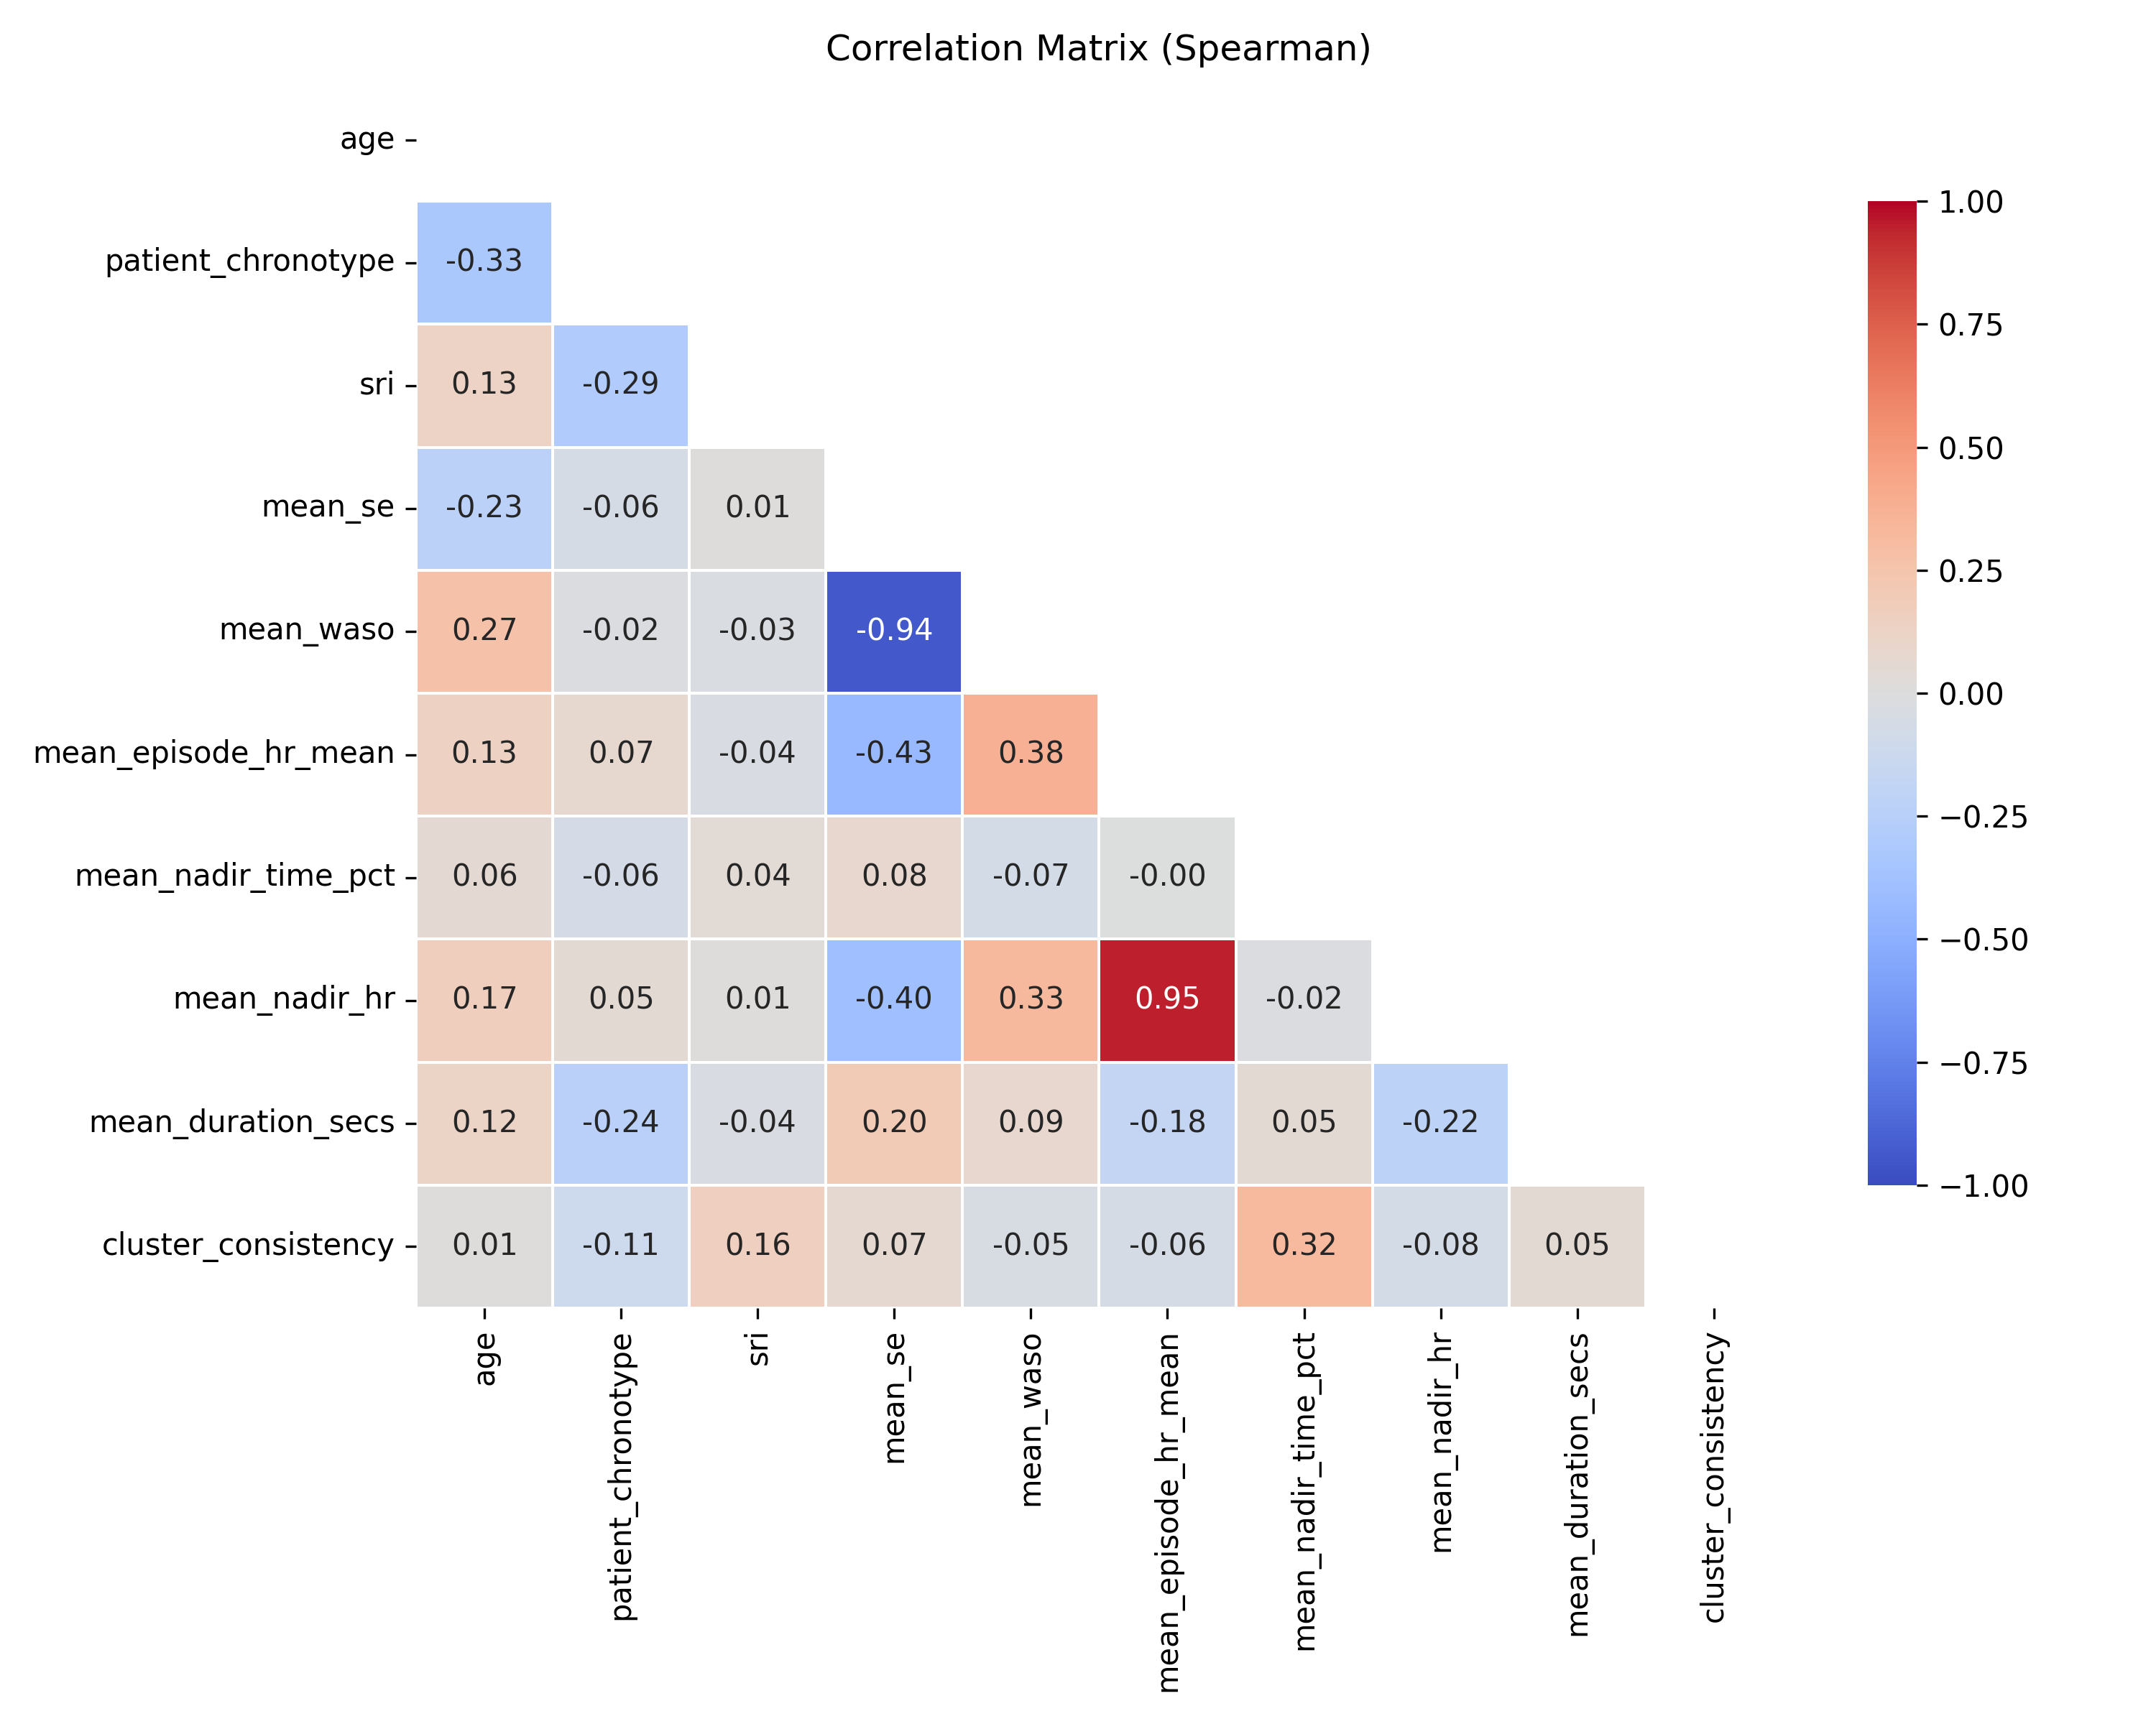
RISULTATI – COERENZA INTRA-INDIVIDUALE DEI CLUSTER
Introduzione
Obiettivo
Metodi
Risultati
Discussioni
Conclusioni
Coerenza media tra gli individui bassa 0.17 (scala 0-1). Individui con un pattern di tipo 0 (“sea-horse like) hanno esibito un grado di coerenza maggiore rispetto agli altri cluster. Regressione multivariata OLS usando parametri demografici e indici di sonno risulta in un R² = 0.1 (scarso potere predittivo)

Slide 21
DISCUSSIONI
Identificazione di tre cluster contenenti caratteristiche fenotipiche differenti
Cluster 0 ("Seahorse-like"):
Tempo di nadir della frequenza cardiaca intermedio (media 0.70)
Valori medi di nadir della FC ↓
Valori medi di FC ↓
Età (leggermente ↑)
F/M ↓
Desincronizzazione Cronotipo ↑
WASO ↑
Cluster con ↑ Coerenza intra-individuale
Introduzione
Obiettivo
Metodi
Risultati
Discussioni
Conclusioni

Slide 22
DISCUSSIONI
Identificazione di tre cluster contenenti caratteristiche fenotipiche differenti
Cluster 1 ("Sliding-Slope"):
Tempo di nadir della frequenza cardiaca tardivo (media 0.81)
Valori medi di nadir della FC ↑
Valori medi di HR ↑
F/M ↑
SFI ↑
Introduzione
Obiettivo
Metodi
Risultati
Discussioni
Conclusioni

Slide 23
DISCUSSIONI
Identificazione di tre cluster contenenti caratteristiche fenotipiche differenti
Cluster 2 ("Symmetric-Hammock"):
Tempo di nadir della frequenza cardiaca precoce (media 0.3)
Valori medi di nadir della FC intermedi
Valori medi di HR intermedi
F/M ↑
Cronotipi più precoci (MSP_{avg} ↓)
Introduzione
Obiettivo
Metodi
Risultati
Discussioni
Conclusioni

Slide 24
CONCLUSIONI
L’utilizzo del trend della frequenza cardiaca ha permesso l’identificazione di cluster caratterizzati da fenotipi distinti sia da un punto di vista demografico (età, sesso) che per quanto riguarda indici di sonno (SE, WASO, SRI, Desincronizzazione con il Cronotipo).
La bassa coerenza intra-individuale rimane un limite per identificare questi cluster come tratti stabili dell’individuo.
Introduzione
Obiettivo
Metodi
Risultati
Discussioni
Conclusioni

Slide 25
CONCLUSIONI - Prospettive future
Confronto con popolazioni cliniche (e.g. pazienti con insonnia, OSAS, disturbi cardiovascolari)
Studi Longitudinali (coerenza e influenza della stagionalità).
Esplorazione di differenti approcci al clustering (meta-clustering, ensemble modeling) e selezione di differenti caratteristiche per identificazione di cluster.
Integrazione di dati multi-modale: (e.g. respirazione, movimento, stadio del sonno, PSG, valutazioni soggettive dell’individuo sulla qualità del sonno, esposizione alla luce)
Analisi di sensitività
Introduzione
Obiettivo
Metodi
Risultati
Discussioni
Conclusioni

Slide 26

Grazie per l’attenzione!
Materiale Supplementare Online

